Slide 1











BÀI 10: VĂN BẢN THÔNG TIN
VIẾT
Viết bài giới thiệu
một cuốn sách

Slide 2








KHỞI ĐỘNG
Tình huống: Giả sử em được tham gia Ngày hội đọc sách và được mời giới thiệu cuốn sách mà mình yêu thích. Em dự định viết bài giới thiệu về cuốn sách đó như thế nào?
HS thực hiện nhiệm vụ cá nhân.
Thời gian: 2 phút.

Slide 3









I. TÌM HIỂU YÊU CẦU CỦA KIỂU BÀI
1. Yêu cầu của kiểu bài
HS đọc thông tin 1.1 phần Định hướng (SGK/116-117) về đặc điểm/yêu cầu kiểu bài trong 3 phút.
THAM GIA TRÒ CHƠI
"CHUYỀN BÓNG"

Slide 4
TRÒ CHƠI
"CHUYỀN BÓNG"
HS tham gia thử thách tái hiện yêu cầu kiểu bài bằng trò chơi chuyền bóng. GV là người khởi đầu đặt bóng, nhạc được bật lên. Bóng được chuyền cho nhau (không ném/ không giữ bóng quá 5s/ không giật bóng).
Nhạc dừng, bóng ở tay ai/ gần ai thì người đó thực hiện thử thách nêu 1 thông tin yêu cầu kiểu bài mình nhớ. Trò chơi tiếp tục, người vừa trả lời câu hỏi là người phát bóng. Lưu ý người sau không nói trùng thông tin người trước. Trò chơi kết thúc khi tái hiện đủ yêu cầu kiểu bài. Nếu ai không nêu được thì cuối giờ phải thực hiện 1 thử thách của cả lớp.

Slide 5



I. TÌM HIỂU YÊU CẦU CỦA KIỂU BÀI
1. Yêu cầu của kiểu bài
Giới thiệu thông tin chính về cuốn sách.
Tóm tắt nội dung cuốn sách.
Nêu nhận xét của người viết về cuốn sách, khuyến khích mọi người đọc sách.
Có thể kết hợp sử dụng phương tiện ngôn ngữ và phi ngôn ngữ.
Trình bày thông tin mạch lạc.
Cấu trúc bài viết gồm 3 phần.

Slide 6
2. Bảng kiểm tham khảo kĩ năng viết bài văn giới thiệu một cuốn sách
Đạt
KĐ
Phần 1
Giới thiệu tên sách, tên tác giả.
Cảm nhận hoặc ấn tượng nổi bật về cuốn sách.
Tóm tắt ngắn gọn nội dung của cuốn sách.
Phần 2
Nêu nhận xét, đánh giá về giá trị của cuốn sách (nội dung, hình thức nghệ thuật)
Phần 3
Khẳng định giá trị của cuốn sách.
Khích lệ độc giả đọc cuốn sách.
Hình thức
Kết hợp phương tiện ngôn ngữ và phi ngôn ngữ (tranh vẽ hoặc hình ảnh bìa sách).
Diễn đạt mạch lạc, không mắc lỗi chính tả, dùng từ, viết câu.

Slide 7







II. PHÂN TÍCH BÀI VIẾT THAM KHẢO
Yêu cầu
Đọc bài viết tham khảo "Câu chuyện về lòng yêu thương" (SGK/58) và hoàn thành PHT số 1.
Hoạt động nhóm đôi.
Thời gian: 10 phút.

Slide 8
Đọc lại bài “Cuốn sách Chìa khóa vũ trụ của Gioóc-giơ” (SGK/112)
và trả lời các câu hỏi bên dưới.
II. PHÂN TÍCH BÀI VIẾT THAM KHẢO
Bài viết viết theo ngôi thứ mấy?
Bố cục bài viết gồm mấy phần?
Là những phần nào?
Nội dung của phần 1 là gì?
Phần 2 thể hiện nội dung gì?
Phần 3 thể hiện nội dung gì?

Slide 9
Đọc bài tham khảo “Câu chuyện về lòng yêu thương” (SGK/58)
và trả lời các câu hỏi bên dưới.
II. PHÂN TÍCH BÀI VIẾT THAM KHẢO
Bài học ý nghĩa từ cuốn sách mà người viết cảm nhận được là gì?
Người viết có cảm nhận như thế nào về giá trị của cuốn sách?
Em rút ra cho mình kinh nghiệm gì về cách viết bài văn giới thiệu một cuốn sách.

Slide 10
II. PHÂN TÍCH BÀI VIẾT THAM KHẢO
1. Hình thức
Bài văn đảm bảo bố cục 3 phần.
Phần 1.
Phần 2.
Phần 3.

Slide 11
II. PHÂN TÍCH BÀI VIẾT THAM KHẢO
2. Nội dung
Giới thiệu cuốn sách Chìa khóa vũ trụ của Gioóc-giơ.
Trình bày ấn tượng chung về sách và tên tác phẩm, tác giả.
Tóm tắt nội dung câu chuyện.
Nhận xét về giá trị của tác phẩm.
Khẳng định lại giá trị của cuốn sách, khích lệ người đọc.

Slide 12
III. HƯỚNG DẪN QUY TRÌNH VIẾT
Yêu cầu
Trường em tổ chức cuộc thi giới thiệu sách với chủ đề “Sách mở ra trước mắt tôi những chân trời mới”. Hãy viết bài giới thiệu về một cuốn sách mà em yêu thích để tham gia cuộc thi này.
Hoạt động nhóm 4-6 HS.
Thời gian: 10 phút.

Slide 13

III. HƯỚNG DẪN QUY TRÌNH VIẾT
1. Chuẩn bị trước khi viết
2. Tìm ý và lập dàn ý
4. Xem lại, chỉnh sửa
3. Viết bài

Slide 14

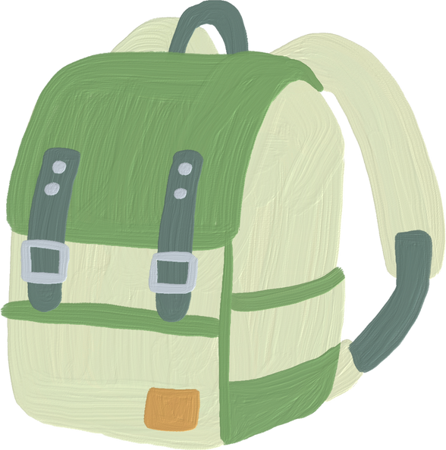
III. HƯỚNG DẪN QUY TRÌNH VIẾT
1. Chuẩn bị trước khi viết:
Xác định yêu cầu của đề bài, kiểu bài.
Xác định người đọc, người nghe trong cuộc thi này.
Lựa chọn cuốn sách phù hợp với đối tượng người đọc, người nghe; dung lượng vừa phải, nội dung không quá phức tạp.
Thu thập các tư liệu về cuốn sách và tác giả.

Slide 15
III. HƯỚNG DẪN QUY TRÌNH VIẾT
2. Tìm ý và lập dàn ý
a. Tìm ý:
1
2
3
Tên cuốn sách, tên tác giả.
Các thông tin chung về cuốn sách.
Nội dung của cuốn sách.
Hình thức của cuốn sách.
Giá trị, ý nghĩa của cuốn sách.
Các hình ảnh minh họa cần sử dụng.

Slide 16
III. HƯỚNG DẪN QUY TRÌNH VIẾT
2. Tìm ý và lập dàn ý
b. Lập dàn ý
Phần 1
Phần 2
Phần 3
Giới thiệu tên sách, tên tác giả.
Cảm nhận hoặc ấn tượng nổi bật về cuốn sách.
Tóm tắt nội dung sách.
Nhận xét về giá trị (nội dung, nghệ thuật) cuốn sách.
Khẳng định giá trị của cuốn sách.
Khuyến khích mọi người nên đọc sách.

Slide 17
III. HƯỚNG DẪN QUY TRÌNH VIẾT
3. Viết bài
4. Xem lại, chỉnh sửa, rút kinh nghiệm
Theo bảng kiểm
Viết bài theo dàn ý.
Chú ý: cung cấp thông tin chính xác về cuốn sách; thể hiện cảm nhận, đánh giá về cuốn sách; thể hiện sự khích lệ đọc sách...

Slide 18
IV. LUYỆN TẬP
Yêu cầu
Lớp chia 4 nhóm
Mỗi nhóm lập dàn ý chi tiết cho một trong hai đề văn sau: (phiếu học tập số 3)
+ Đề 1: Hãy viết bài giới thiệu một cuốn sách văn học hoặc khoa học mà em thấy có ý nghĩa với bản thân.
+ Đề 2: Trang web trường em có chuyên mục “Mỗi tháng một cuốn sách hay”. Giả sử là người viết bài cho chuyên mục này, em hãy lựa chọn và giới thiệu một cuốn sách hay đến thầy cô và bạn bè trong trường.
Thời gian lập dàn ý: 15 phút
Thời gian trình bày: 2 phút/nhóm

Slide 19
V. VẬN DỤNG
HS về nhà hoàn thiện nốt bài thiện của mình. Tìm thêm tranh ảnh, video, âm thanh minh họa.
Chuẩn bị bài Nói và nghe: Giới thiệu một cuốn sách.

Slide 20







Xin chào & hẹn gặp lại!

